Slide 1

Redes Neurais Recorrentes
Marlon Sproesser Mathias

Slide 2
Echo State Networks

Slide 3
Totalmente conectada
Mais parâmetros ajustáveis
Sem informação de sequencialidade
Rede convolucional
Identifica fenômenos ao longo da sequência
Menos parâmetros
Conceito de sequência
Rede recorrente
Conceito de sequência
Dados mais recentes com mais peso
Pode ter contextos de diferentes tamanhos

Slide 4
Tipos de rede
RNN clássica
Espaço latente volta diretamente como entrada
LSTM
Long short-term memory
Um circuito de longo prazo e um de curto prazo
GRU
Gated recurrent unit
Mecanismo de esquecimento
ESN
Echo state network
Mecanismo de reservatório

Slide 5
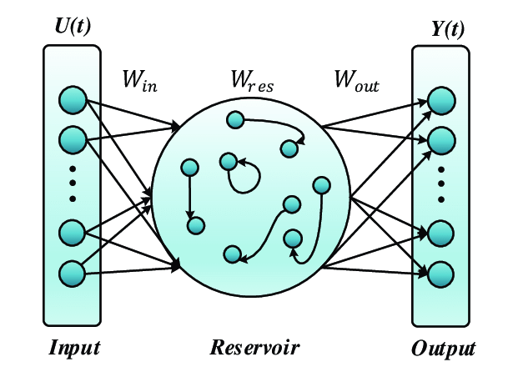
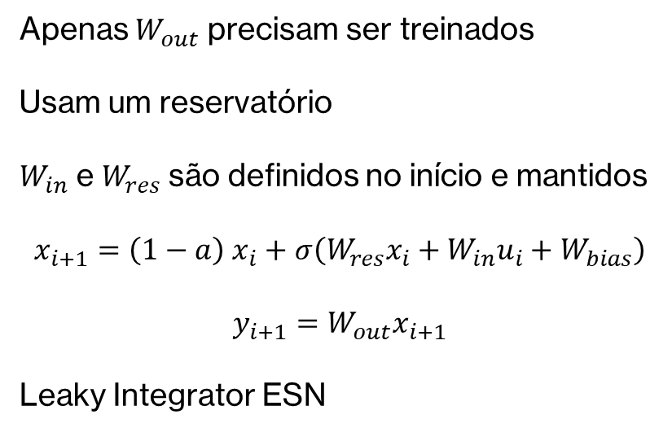
Echo State Network
Apenas $W_{out}$ precisam ser treinados
Usam um reservatório
$W_{in}$ e $W_{res}$ são definidos no início e mantidos
$$x_{i+1}=\left(1−a\right) x_{i}+σ\left(W_{res}x_{i}+W_{in}u_{i}+W_{bias}\right)$$
$$y_{i+1}=W_{out}x_{i+1}$$
Leaky Integrator ESN

Slide 6

Echo State Networks
Também funcionam com passos variáveis de tempo
$$\dot{x}= σ\left(W_{res}x(t)+W_{in}u(t)+W_{bias}\right)−ax(t)$$
$$y(t)=W_{out}x(t)$$
Ou:
$$x\left(t+Δt\right)=x\left(t\right)+Δt σ\left(W_{res}x\left(t\right)+W_{in}u(t)+W_{bias}\right)+\left(1−aΔt\right)x(t)$$

Slide 7
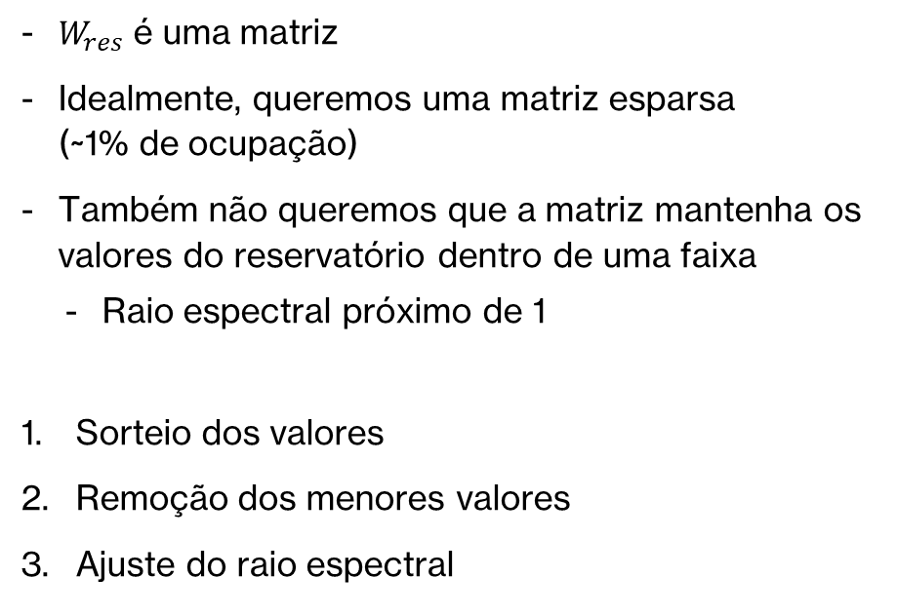
Como escolher os pesos do reservatório?
$W_{res}$ é uma matriz
Idealmente, queremos uma matriz esparsa (~1% de ocupação)
Também não queremos que a matriz mantenha os valores do reservatório dentro de uma faixa
Raio espectral próximo de 1
Sorteio dos valores
Remoção dos menores valores
Ajuste do raio espectral

Slide 8
Teacher forcing

Slide 9
Previsão de mais de um ponto
Opções:
Uma rede com várias saídas
Várias redes, para diferentes horizontes
A mesma rede de forma autorregressiva

Slide 10
Previsão autorregressiva
O modelo prevê apenas o próximo ponto
A cada passo, os dados são realimentados no modelo
Problema:
O modelo tem mais facilidade em acertar os pontos próximos
Se tentarmos ajustar o modelo para os pontos distantes, o treinamento é mais difícil
Solução:
Começar com previsões curtas
Depois passar para previsões longas

Slide 11
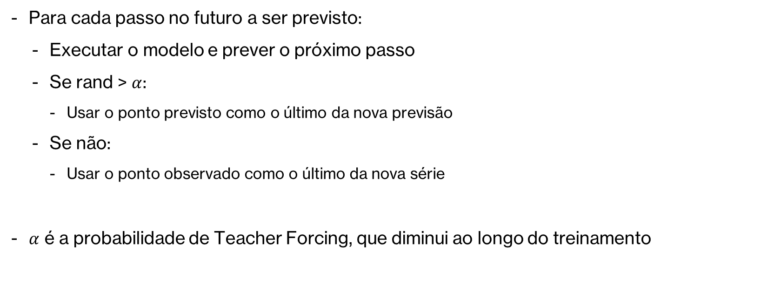
Algoritmo Teacher Forcing
Para cada passo no futuro a ser previsto:
Executar o modelo e prever o próximo passo
Se rand > $α$:
Usar o ponto previsto como o último da nova previsão
Se não:
Usar o ponto observado como o último da nova série
$α$ é a probabilidade de Teacher Forcing, que diminui ao longo do treinamento

